Slide 1
전통을 계승한 “빚은”
정성으로 마음으로 빚은 떡 “빚은”
학과 : 외식조리∙제과제빵
교과목 : 외식산업론
담당 교수 : OOO 님
학번 : 202402345
성명 : 홍길동

Slide 2
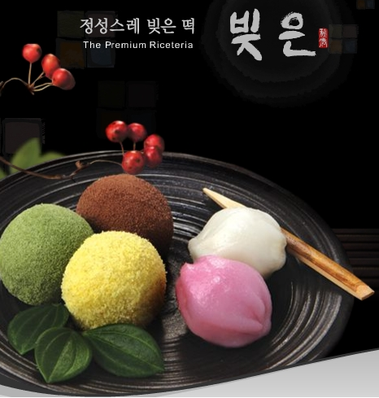

Contents
빚은 소개
빚은의 경영 전략
빚은 제품 소개
Happy point card
4P (product, price, place, promotion)
New marketing strategy

Slide 3
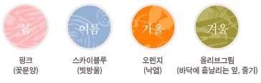



빚은 인혁
2006년 ㈜삼립식품에서 출범한 떡 브랜드 빚은
100% 국내산 쌀만을 사용해서 만든 총 300여종의 제품을
개발하여 크게 찹쌀류와 멥쌀류로 나누어져 있다.
빚은은 ‘마음으로 빚은 떡’ , ‘정성으로 빚은 떡’ 의 의미를
담고 있다.
빚은 로고의 4가 색의 의미

Slide 4
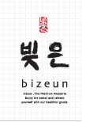
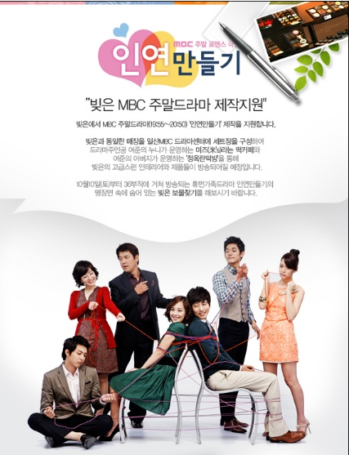
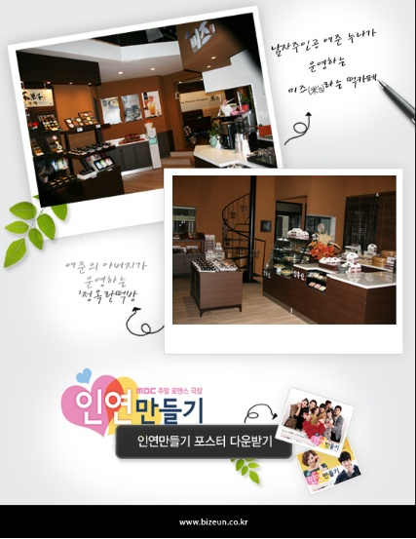
빚은 연혁
2006년 빚은 1호점은 강남 대치역 사거리에 대치점을 오픈 .
2011년 퍼스트브랜드대상 떡 부문 대상 수상 (한국소비자포럼)
2012년 현재 191개의 점포.
광고의 효과/ naver.com

Slide 5
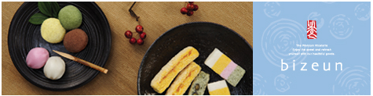
빚은의 경영 전략
빚은 만의 경쟁력
개인점 위주의 떡시장에 先진입한 대표 프랜차이즈 브랜드로 경쟁력이 높다.
지속적인 마케팅력과 상품력을 겸비한 본사의 지원으로 경쟁 우위에 있다.
차별화된 상품 구성
전통적인 떡을 현대의 트렌드에 맞게 모양과 맛이 새롭게 개발.
신선하고 맛깔스런 상품을 위하여 100% 국내산 쌀만을 사용.

Slide 6
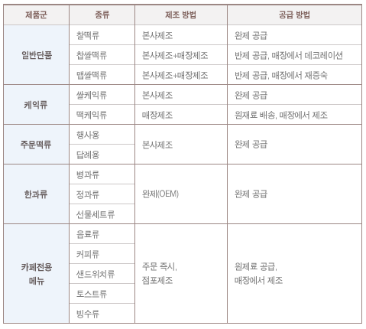
빚은의 경영 전략
출처 : Http://www.bizeun.co.kr/business/strategty.asp

Slide 7
빚은의 경영 전략
체계적인 운영 시스템
다수의 프랜차이즈 경영 노하우를 갖춘 SPC 그룹 브랜드,
빚은은 체계적인 시스템으로 운영.
1. 생산(본사)
2.배송(본사)
3.제조/판매(점포)
완상품
(선물, 케이크, 찰떡류)
원재료,쌀가루
당일 배송
(Cold Chain System)
멥쌀떡류&송편 증숙
반상품류 가공/포장
떡케익류 &카페 메뉴 제조
6. 상품대 결제(점포)
5.POS 주문(점포)
4.반품
생산품 공장도가 80%
오픈월/200만원에 한함
1일전 주문
(원재료, 1회 배송상품)
5일 단위 입금
(6회/월)
출처 : Http://www.bizeun.co.kr/business/strategty.asp

Slide 8
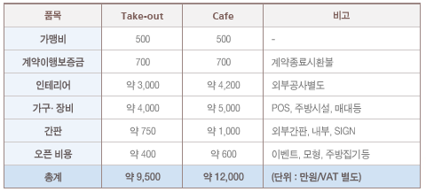
빚은의 투자 비용 및 수익
투자비용
출처 : Http://www.bizeun.co.kr/business/strategty.as

Slide 9
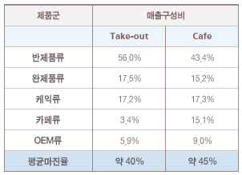
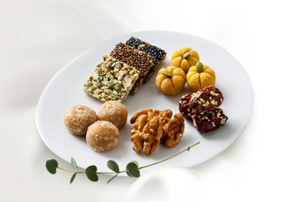
투자 수익
출처 : Http://www.bizeun.co.kr/business/strategty.as
매출 구성비로 보면 카페형이 다양한 제품과 음류를 팔기 때문에 평균 마진율이 높은 것을 알 수 있다.

Slide 10
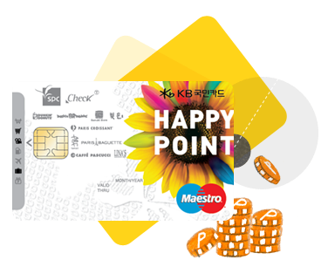
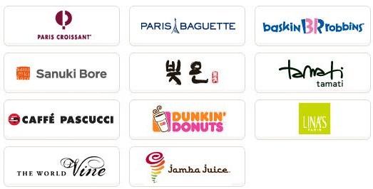
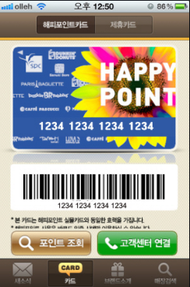
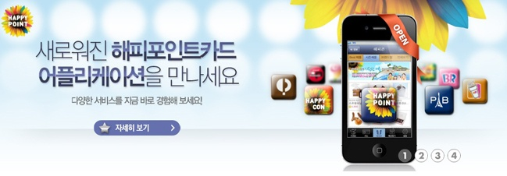
빚은 제휴

Slide 11
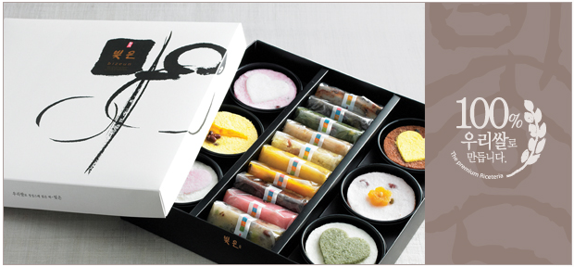
빚은의 메뉴 구성
빚은 선물 포장 용기

Slide 12
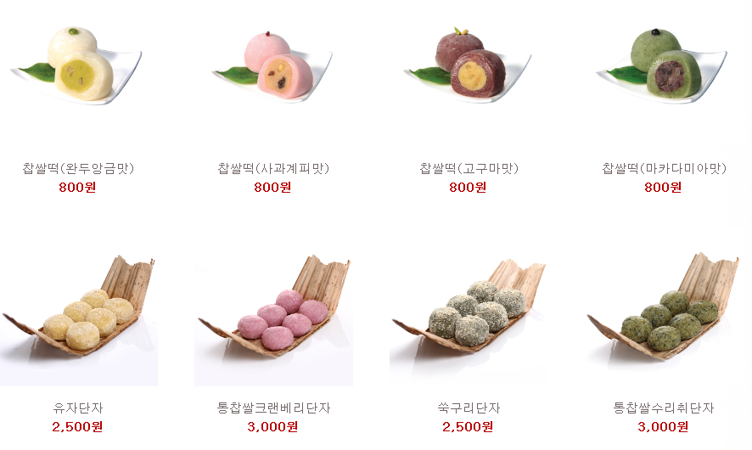
찹쌀떡류

Slide 13
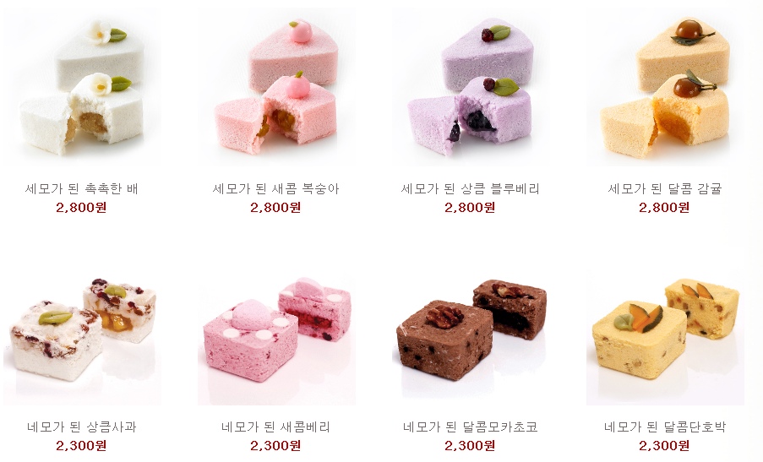
과일설기류

Slide 14
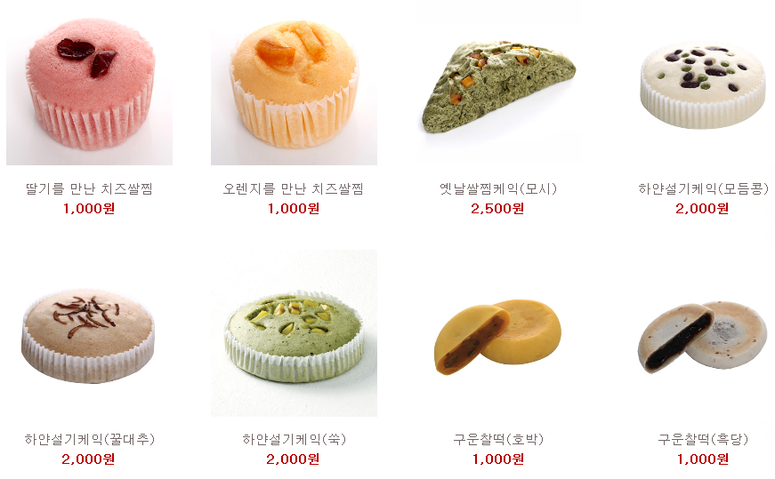
찜케익류

Slide 15
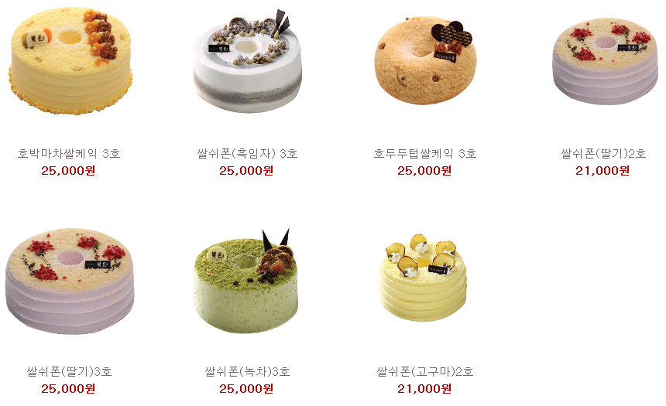
쌀케익

Slide 16
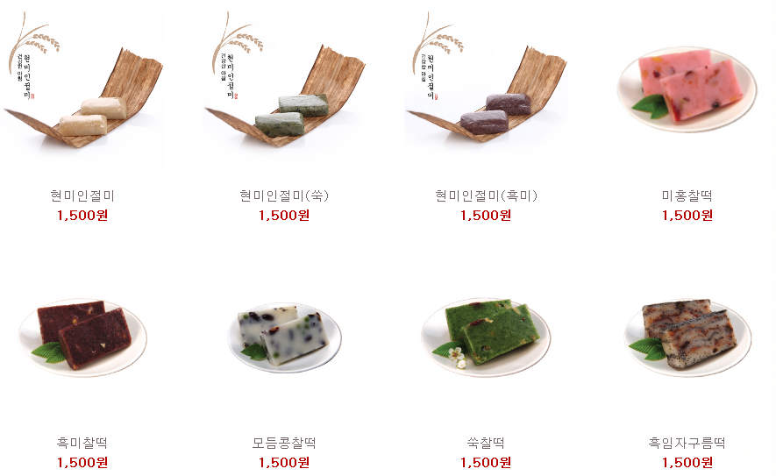
찰떡

Slide 17
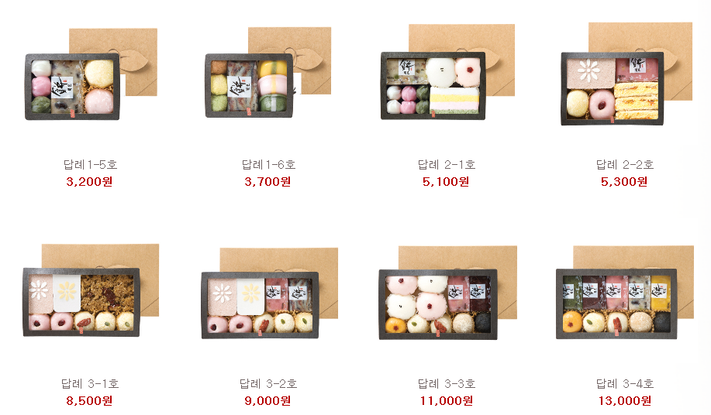
답례

Slide 18
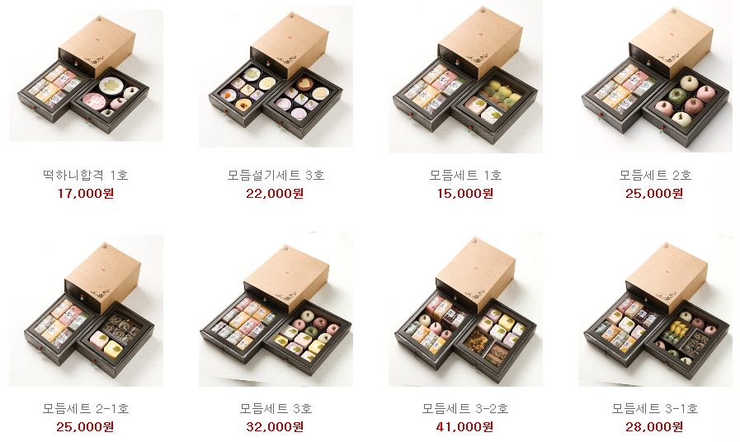
모듬 선물세트

Slide 19
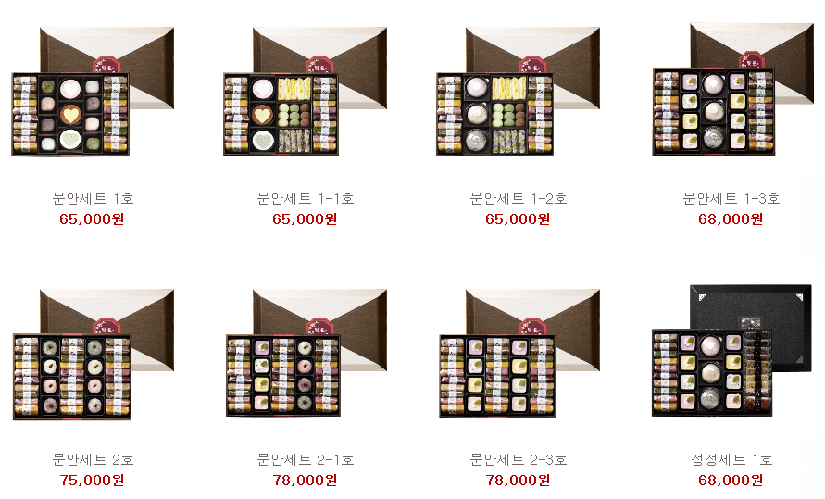
문안 세트

Slide 20
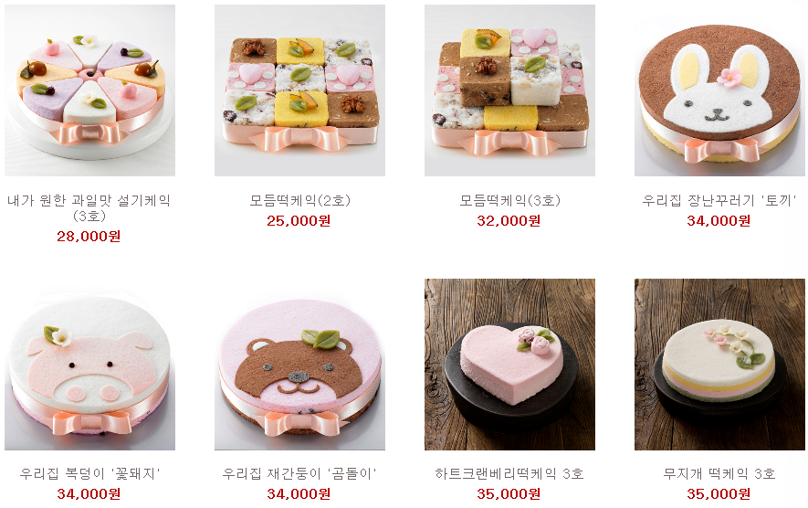
떡케익

Slide 21
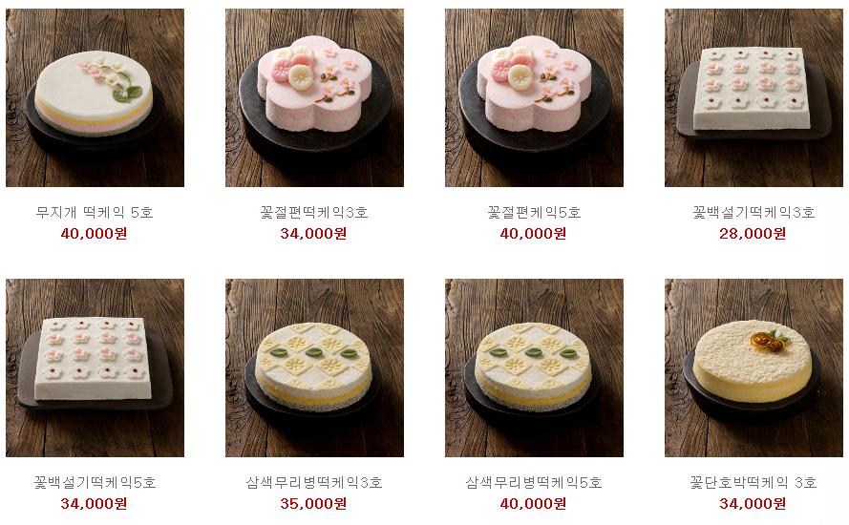
떡케익

Slide 22
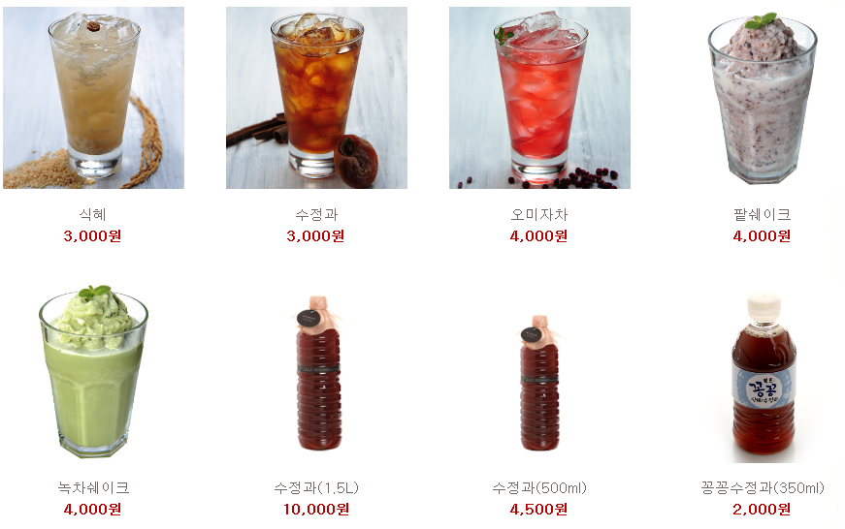
카페음료

Slide 23
4P
Product
Price
전통적인 떡을 현대적으로 해석
아이들의 눈높이와 어른의 입맛을 모두 갖춘 새로운 모습의 떡이다.
기존 떡집의 이미지를 벋어나 새로운 떡 카페로 태어나 위생적이고 깔끔한 이미지.
디자인과 실용성을 모두 갖춘 명품 떡으로상품의 품질을 높임.
다양한 재료로 떡을 생산하다보니 원가가 올라가 떡 가격이 기존 떡집보다 다소 비싸다고 느껴지지만 해피포인트라는 포인트 적립으로 5%의 적립금이 쌓이기때문에 고객이 구매하기엔 부담스럽지 않은 가격이다.
매번의 다양한 행사로 2+1행사,3000원 할인등의 행사를 하고 있다.
place
Promotion
본사에서 생산하여 가맹점으로 배송하는 시스템으로 보다 위생적이고 안전하게 상품을 유지할 수 있다.
유통과정이 복잡하지 않아 유통비용을 최대한 낮췄다.
전단지홍보로 매장을 홍보.
다양한 시식행사로 상품을 고객에게 알리고 있습니다.

Slide 24
New marketing strategy
주변 빵집이나 커피전문점등에서 최저가격의 커피를 제공하면서 고객이 매장을 찾아 오게 한다.
떡의 개념이 특별한 날 먹는 것의 이미지 인식을 바꾸는데 노력해야 할 것 같다.
홍보의 방향을 노년층에서 젊은 층으로 변화를 주어야 할 것이다.
유통기한이 긴 제품을 생산할수록 연구해야 할 것이다.

Slide 25
Thank You
Q & A

